Slide 1
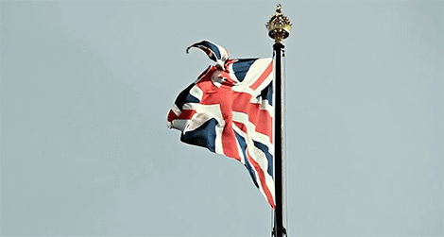
Velika Britanija
United Kingdom

Slide 2
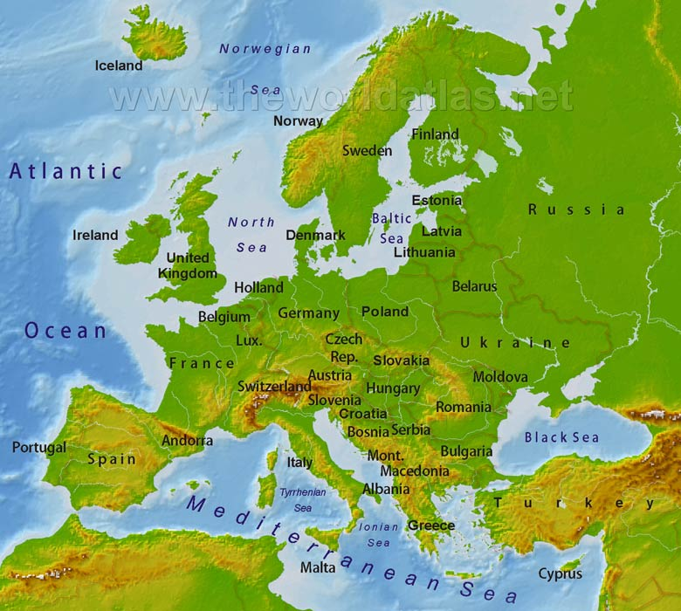
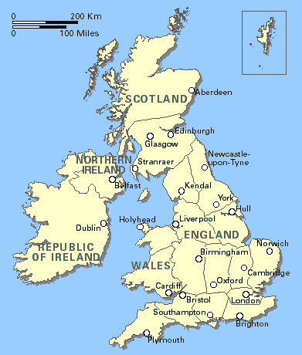

Slide 3

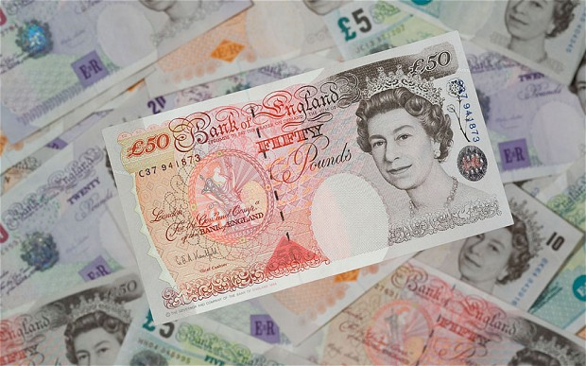
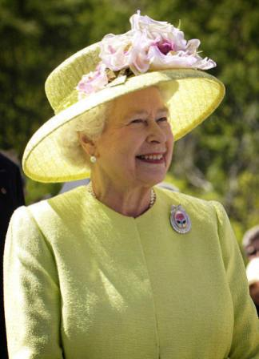
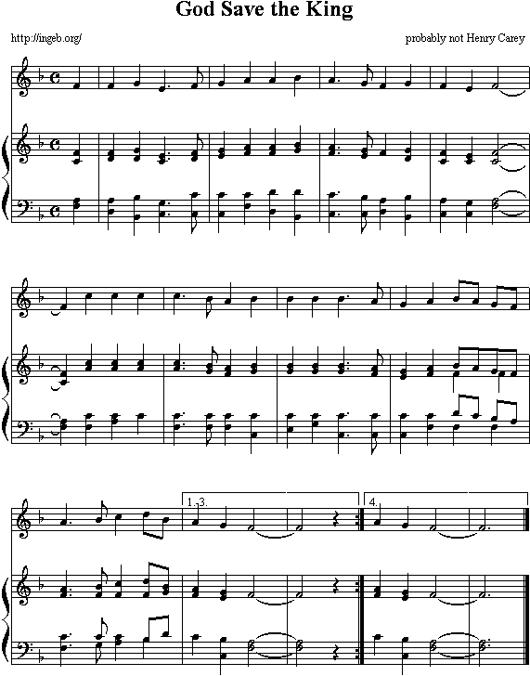

Velika Britanija
245 tisoč km²
61 milijonov prebivalcev

Slide 4
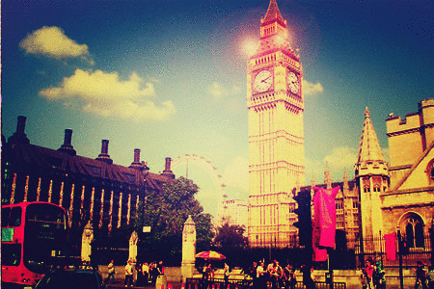
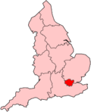
London
1.600 km²
8 milijonov prebivalcev
poldnevnik

Slide 5

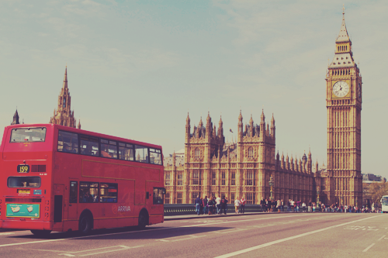
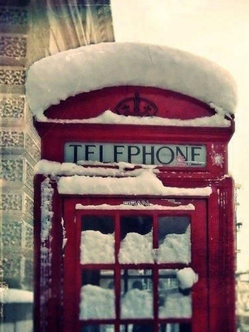

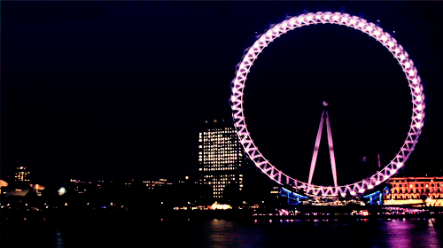
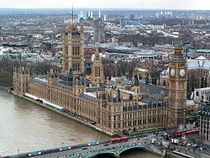
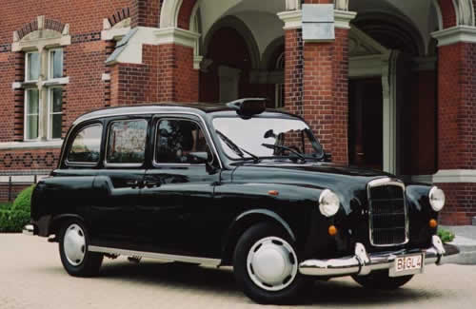
Londonske znamenitosti

Slide 6
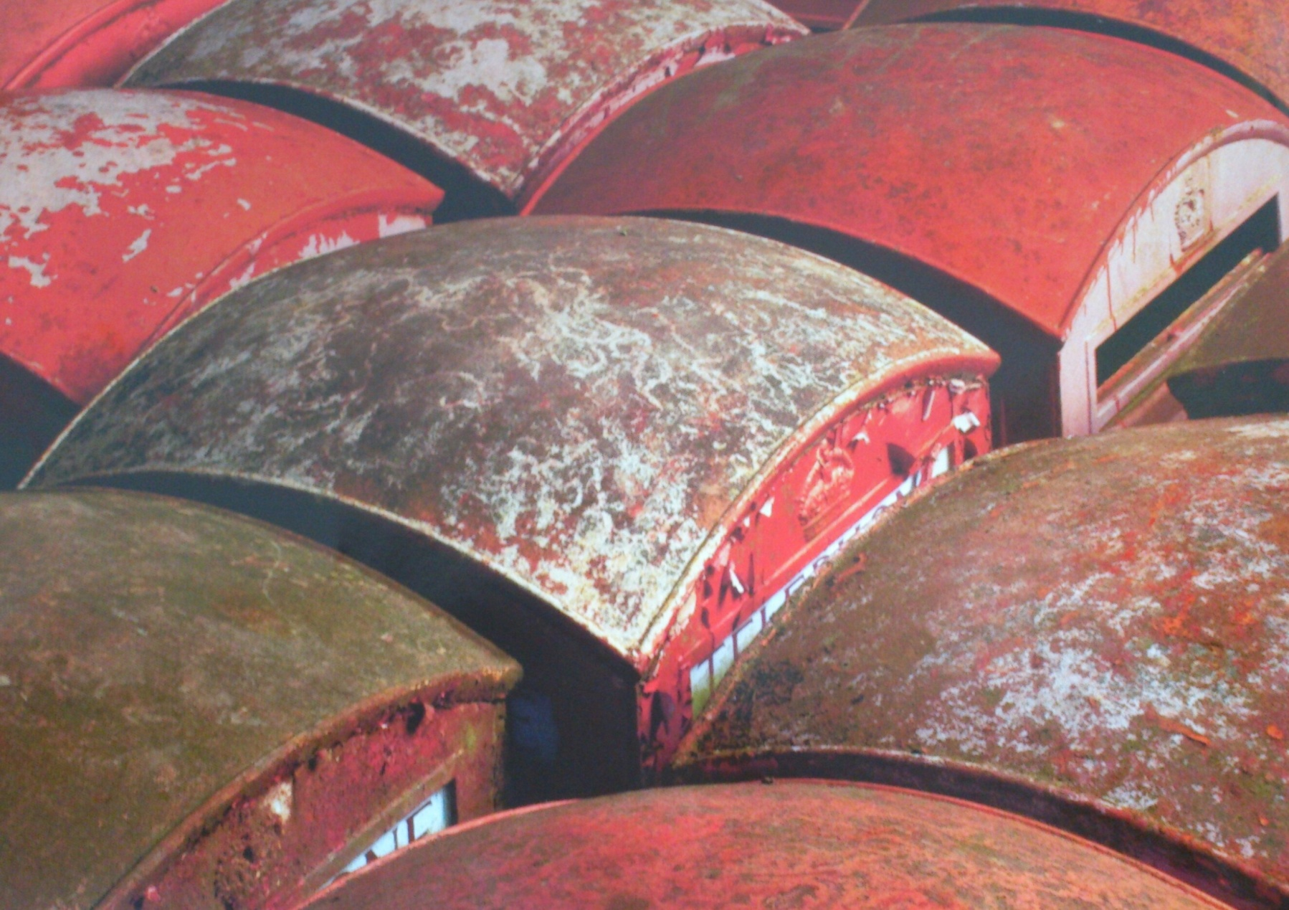
Telefonske govorilnice
70.000-postavili
funt-1,16 €
Westbury-sub-Mendip v Somersetu
150 knjig

Slide 7
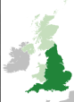
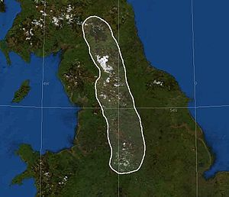

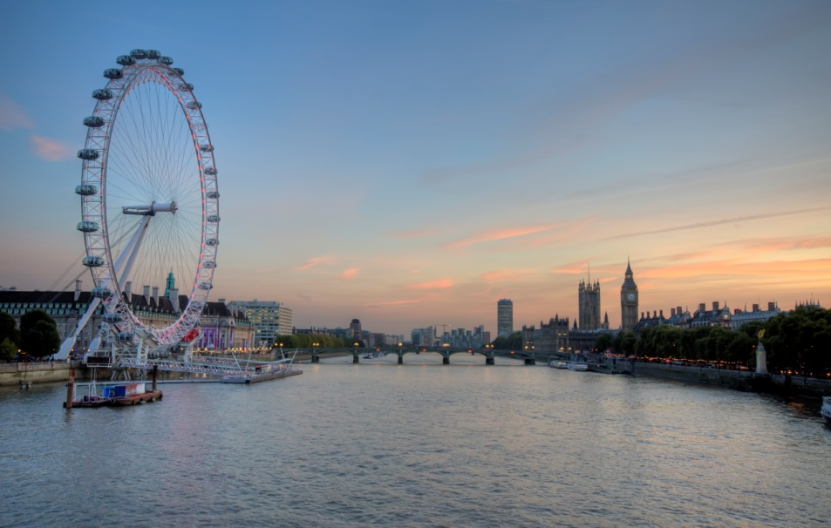
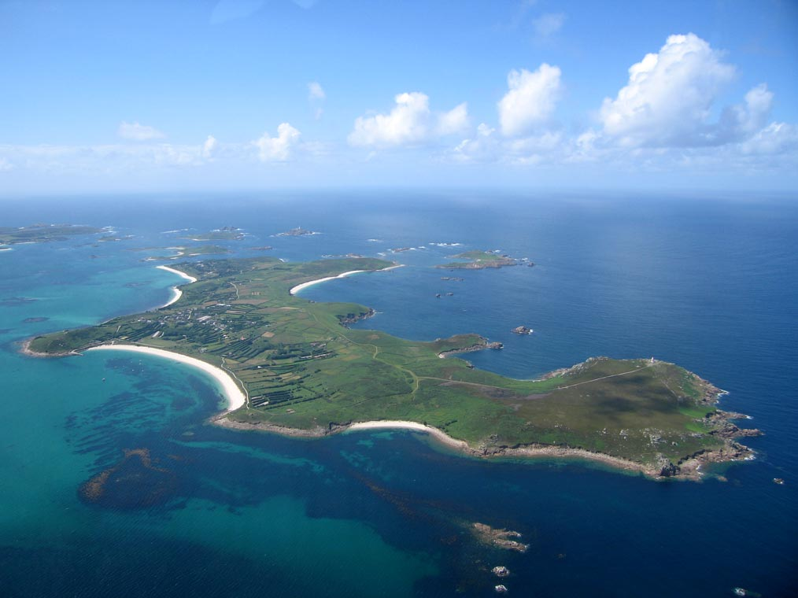
Anglija
120 km do morja. Kambrijsko gorovje
Penninsko gorovje
Scillysko otočje

Slide 8
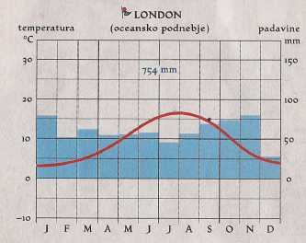
Podnebje
Oceansko
Zahod-jugozahodni vetrovi
Severovzhodni vetrovi-temperature znižajo

Slide 9

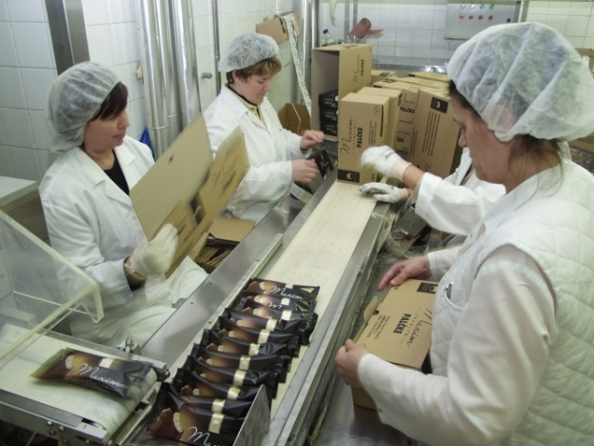
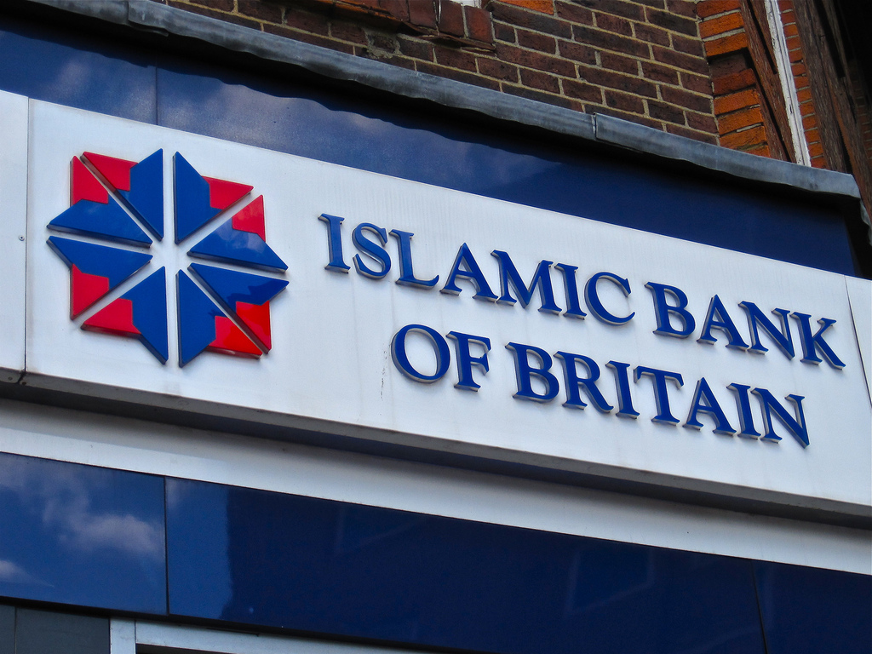
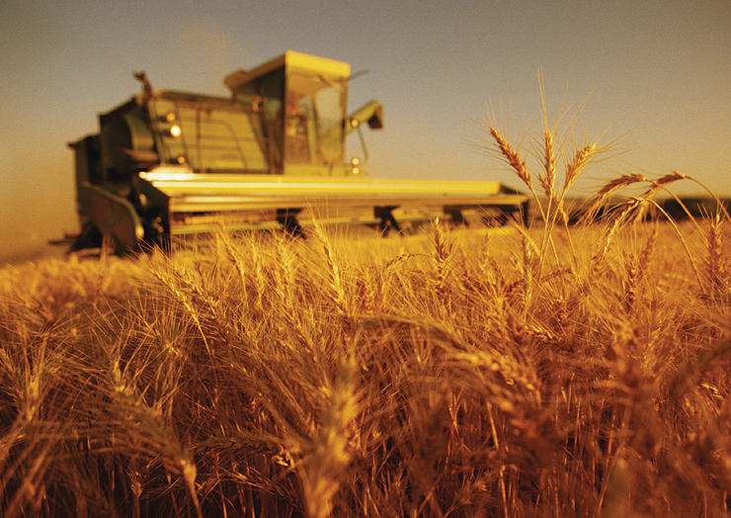
Gospodarstvo

Slide 10

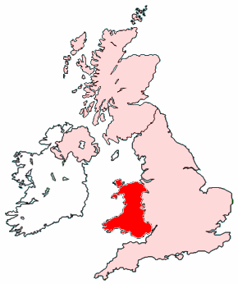
Wales
8,5 % površine
5 % prebivalstva
angleščina in valežanščina

Slide 11
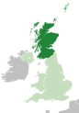

Škotska
32% površine
9% prebivalcev
keltski jezik, škotska geltščina
kilt

Slide 12
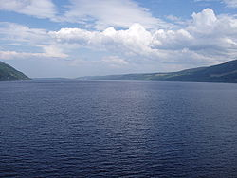
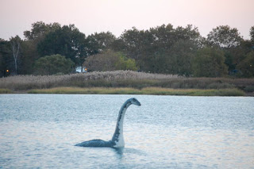
Jezero Loch Ness

Slide 13
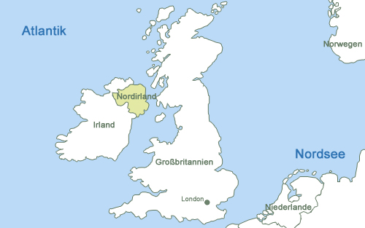

Severna Irska
Irska
14 000 km²
1.600.000 prebivalcev

Slide 14
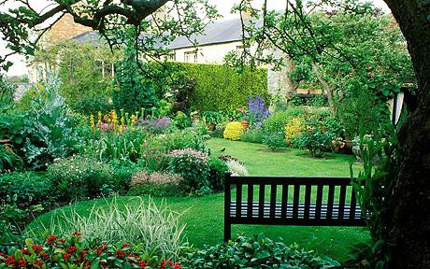
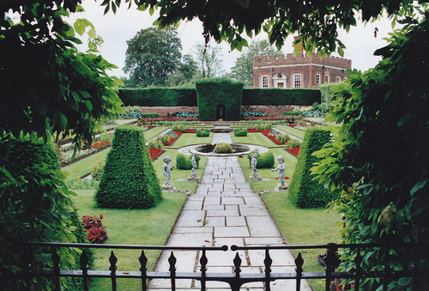
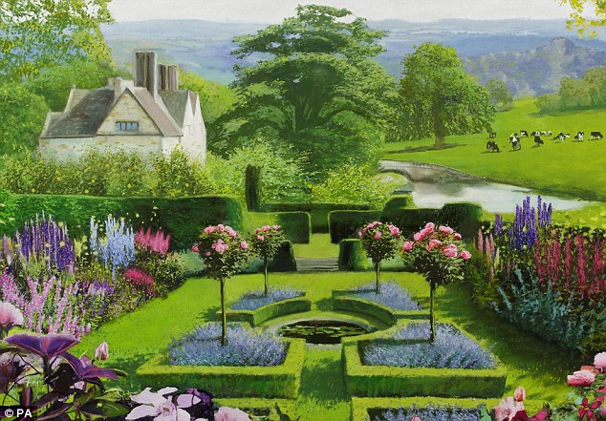
Vrtovi

Slide 15
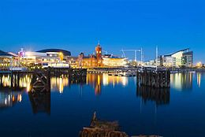
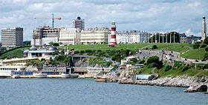
Pristanišča
Cardiff
Plymouth

Slide 16
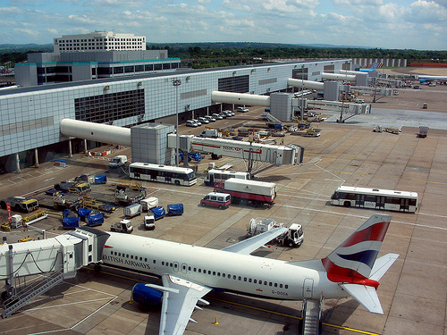
Letališče
Gatwick

Slide 17

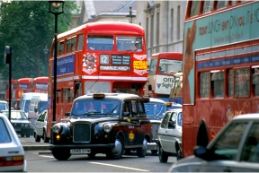

Zanimivosti
Vožnja po levi
Držijo se ne napisanih pravil
Vljudni
Veliko čaja

Slide 18
Viri:
http://weheartit.com/search?utf8=%E2%9C%93&ac=0&query=london&commit=
http://www.liveluvcreate.com/
https://www.google.si/search?hl=sl&q=london&bav=on.2,or.r_gc.r_pw.r_cp.r_qf.&bvm=bv.41867550,d.Yms&biw=1536&bih=772&um=1&ie=UTF-8&tbm=isch&source=og&sa=N&tab=wi&ei=jgUNUYe0H5H74QSxhIHgDA
https://maps.google.si/maps?hl=sl&q=london&bav=on.2,or.r_gc.r_pw.r_cp.r_qf.&bvm=bv.41867550,d.Yms&biw=1536&bih=772&um=1&ie=UTF-8&sa=N&tab=wl
http://sl.wikipedia.org/wiki/God_Save_The_Queen
http://sl.wikipedia.org/wiki/London_Eye
http://www.google.si/search?hl=sl&q=english&bav=on.2,or.r_gc.r_pw.r_qf.&bvm=bv.41867550,d.Yms&biw=1536&bih=737&um=1&ie=UTF-8&tbm=isch&source=og&sa=N&tab=wi&ei=HhUNUbuXM8j34QSW_IDACw#imgrc=_
http://iztokgartner.blog.siol.net/2008/10/20/nekoc-in-danes-kraljica-elizabeta-ii/
http://www.gdefon.com/download/London_evening_temza/17805/2560x1600
http://users.volja.net/urores/index_files/Page354.htm
http://www2.arnes.si/~oiiiosce/irska_geografija.html
http://www.prva-racunalniska-pomoc.com/
http://en.wikipedia.org/wiki/Pennines
http://csaupcatet.upcatet.com/
http://www2.arnes.si/~osljbs2s/evropa/velika-britanija/Velika_Britanija.htm
http://www.l-m.si/en/media_center_podrobno.php?galerija=products&id=399
http://dubaiislamicbankcarloansus.wordpress.com/
http://thecoracle.blogspot.com/2009/11/rectory-flag.html
http://www.leftfootforward.org/2013/01/cap-on-benefit-increases-will-do-more-harm-to-wales-than-recession/wales-flag-2/
http://sl.wikipedia.org/wiki/Wales
http://en.wikipedia.org/wiki/Scotland
http://www.nordirland.info/
http://www.nationalflaggen.de/nordirland.htm
http://streetsofsalem.com/2012/03/23/globally-warmed-gardens/
http://www.tumblr.com/tagged/hampton%20court
http://www.telegraph.co.uk/gardening/4389731/Britains-gardens-A-private-passion-and-a-public-disgrace.html
http://sl.wikipedia.org/wiki/London
http://sl.wikipedia.org/wiki/Cardiff
http://sl.wikipedia.org/wiki/Plymouth
http://www.delo.si/clanek/67400
http://www.zdruzenje-manager.si/si/publikacije-dokumenti/vodnik/vb/
http://www.ukmotorists.com/driving%20in%20britain.asp
http://www.wordle.net/create
Dežele sveta, 2004, Oka, otroška knjiga
Predelava britanske ikone, National Geographic Slovenija, Avgust (2012), št. 8.

Slide 19


